Slide 1


Slide 2



Slide 3
1 раунд
Найди общее

Slide 4

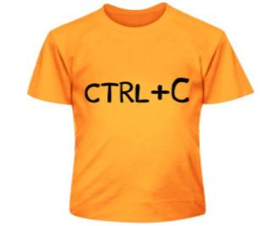
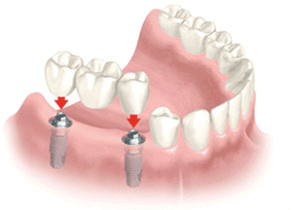
ГДЕ ЛОГИКА?
Операции с объектами

Slide 5
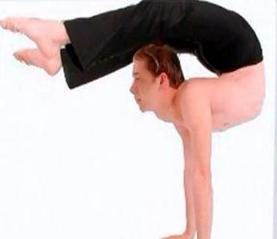
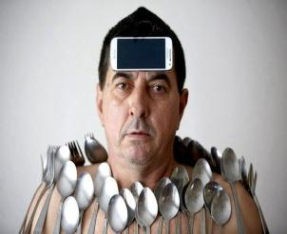
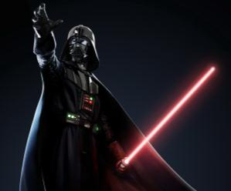
ГДЕ ЛОГИКА?
Диск

Slide 6
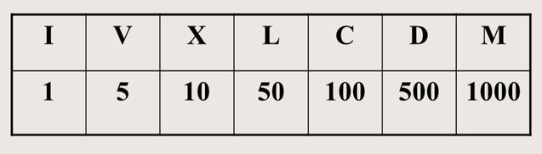
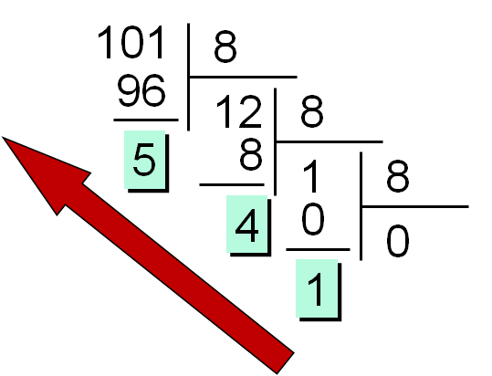
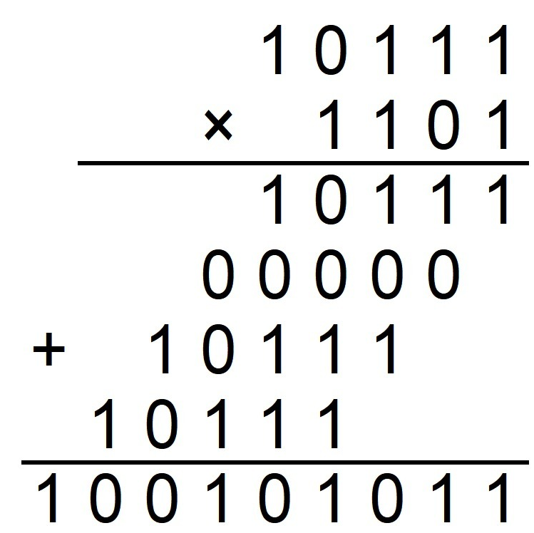
ГДЕ ЛОГИКА?
Системы счисления

Slide 7
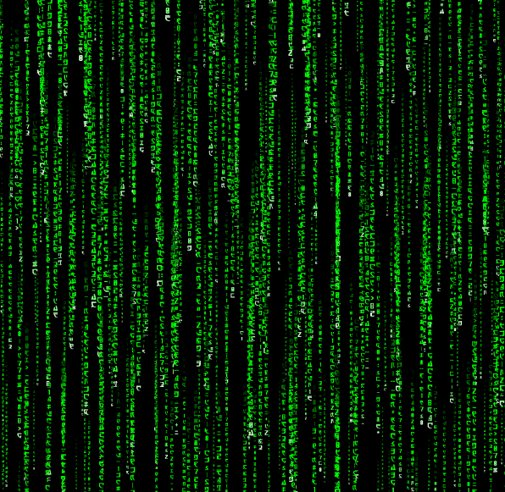
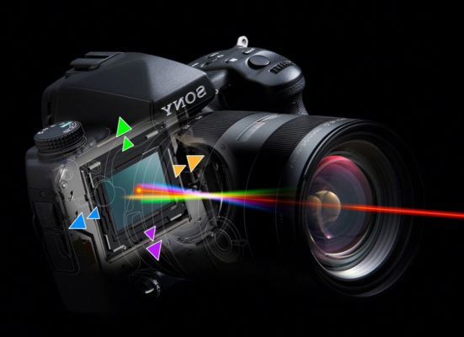
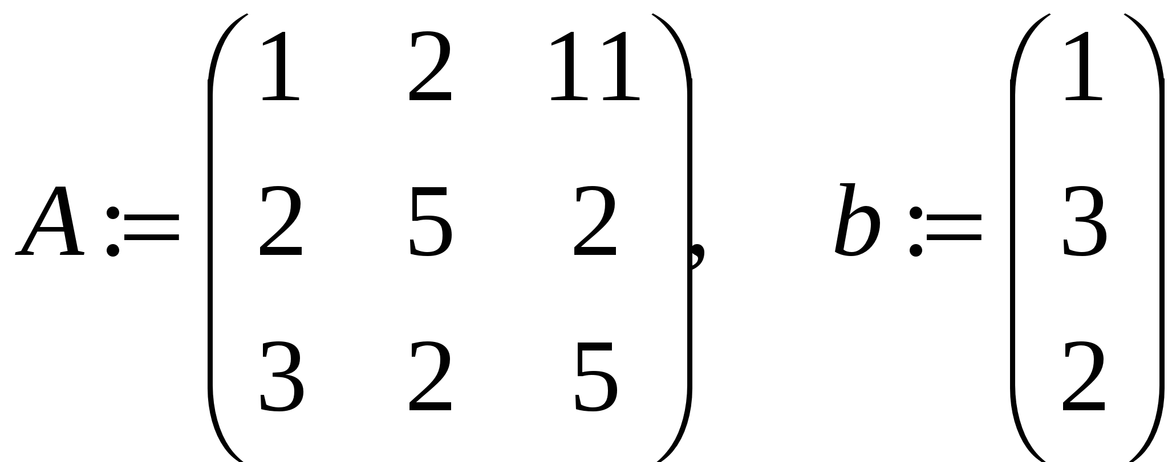
ГДЕ ЛОГИКА?
Матрица

Slide 8
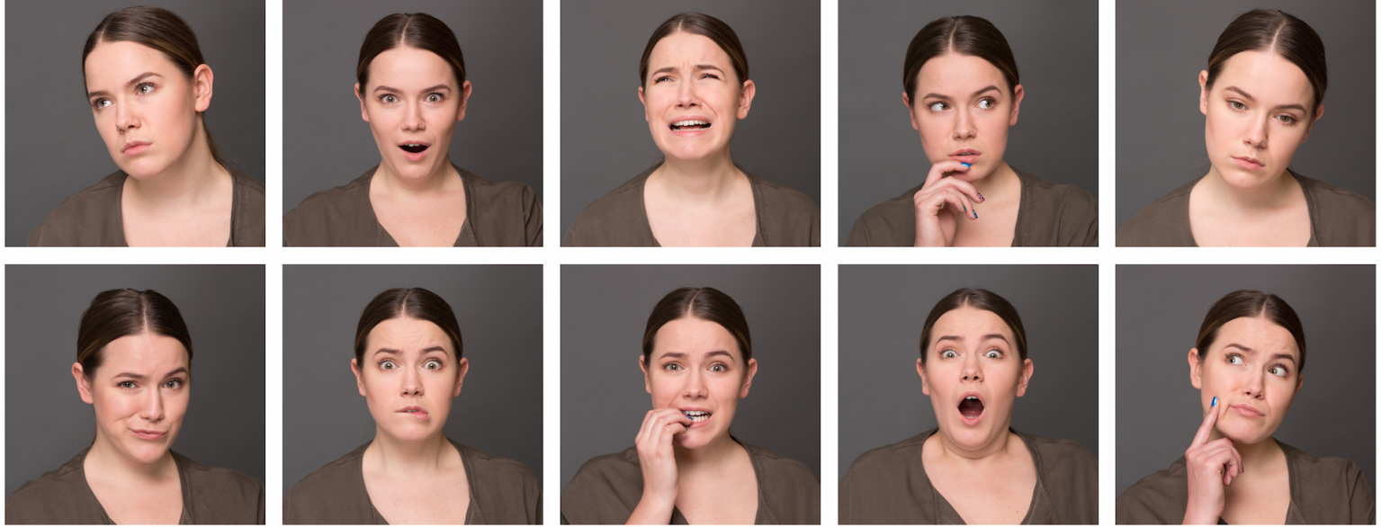
ГДЕ ЛОГИКА?
Переменная

Slide 9
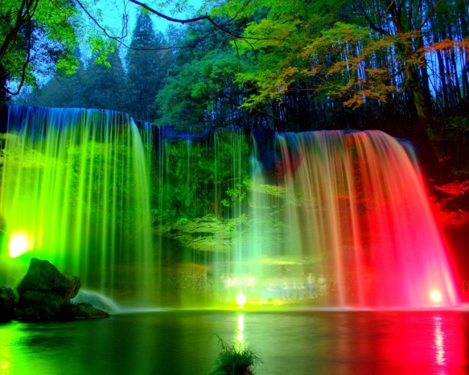
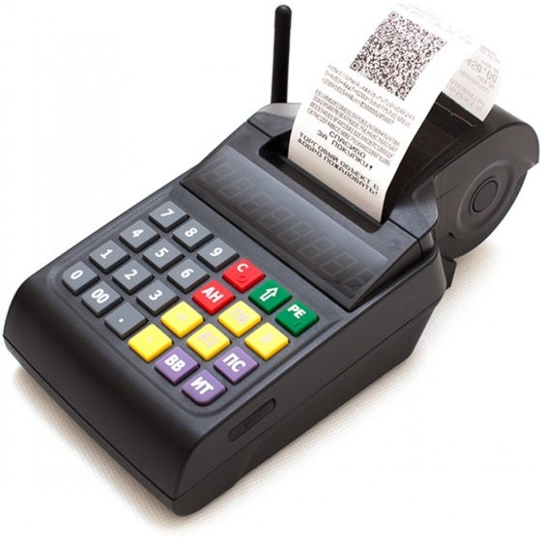
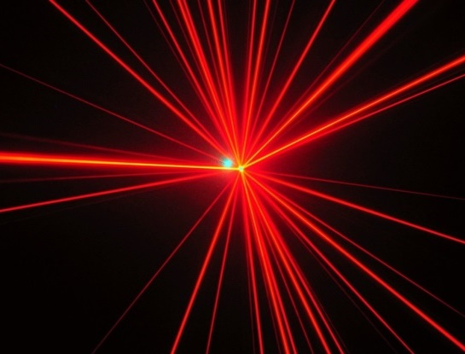
ГДЕ ЛОГИКА?
Принтер

Slide 10
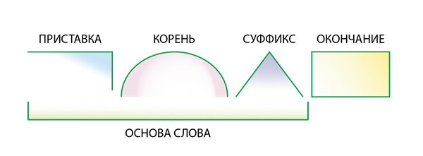

ГДЕ ЛОГИКА?
Основы логики

Slide 11

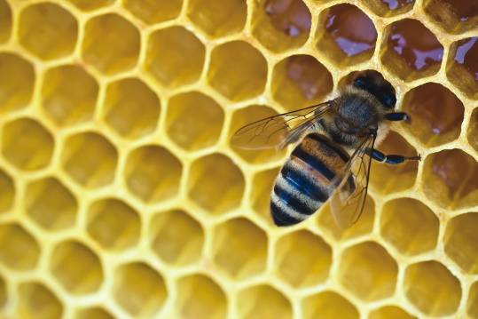
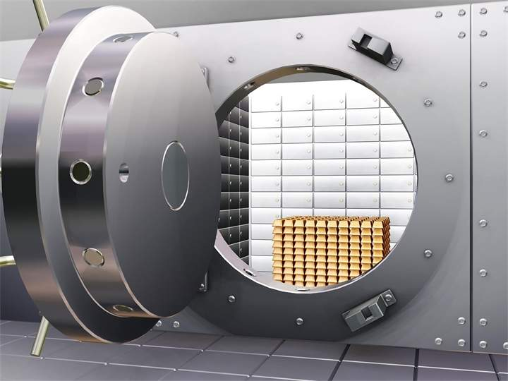
ГДЕ ЛОГИКА?
Ячейка

Slide 12
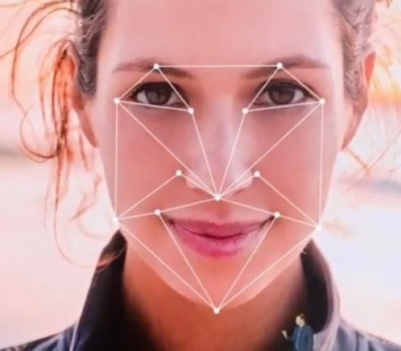
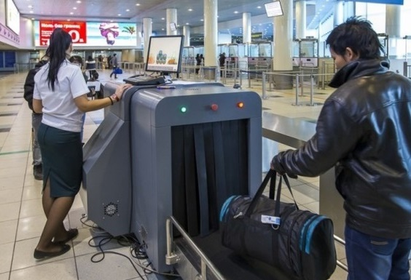
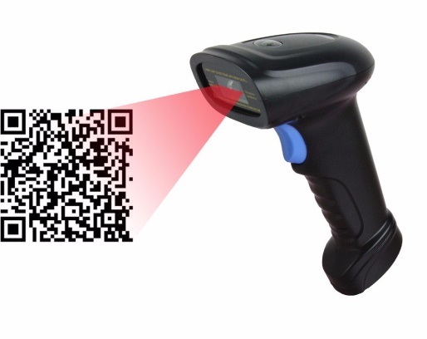
ГДЕ ЛОГИКА?
Сканер

Slide 13
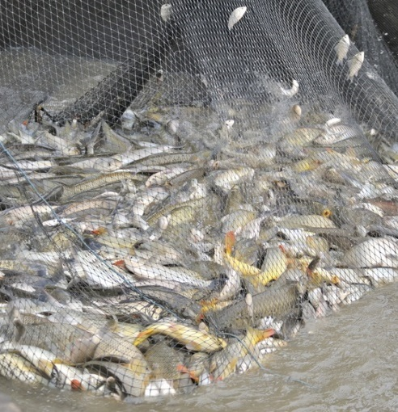


ГДЕ ЛОГИКА?
Сеть

Slide 14


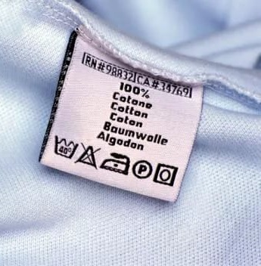
ГДЕ ЛОГИКА?
Элементы рабочего стола

Slide 15
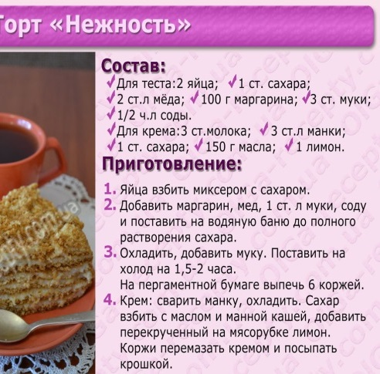
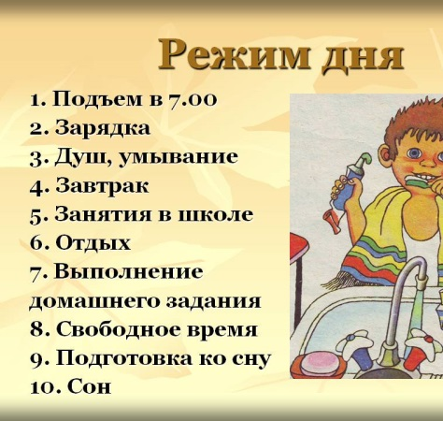
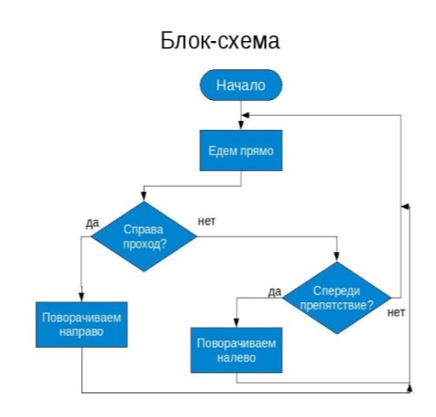
ГДЕ ЛОГИКА?
Алгоритм

Slide 16



ГДЕ ЛОГИКА?
Поисковые системы

Slide 17
2 раунд
Формула всего

Slide 18

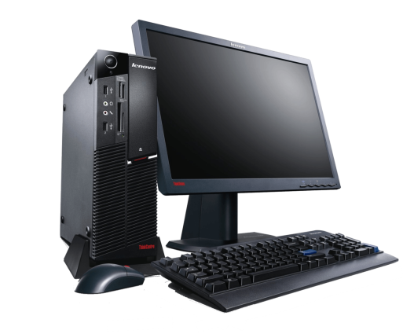

ГДЕ ЛОГИКА?
Антивирус

Slide 19

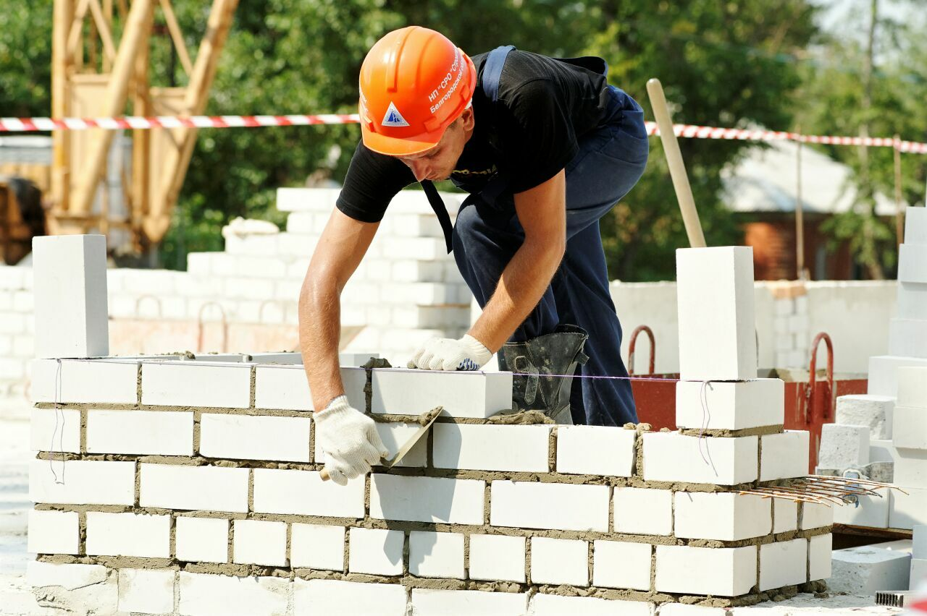
ГДЕ ЛОГИКА?
Сайтостроение

Slide 20


ГДЕ ЛОГИКА?
Видеокарта

Slide 21







ГДЕ ЛОГИКА?
Программное обеспечение

Slide 22

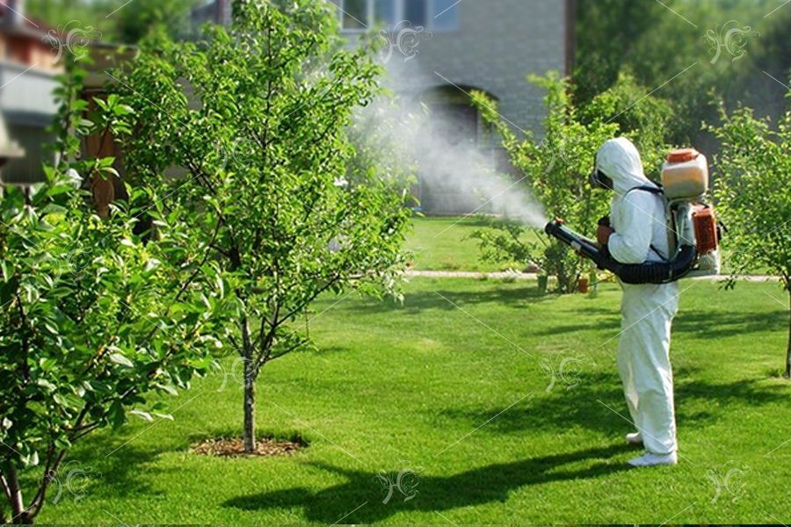
ГДЕ ЛОГИКА?
Обработка звука

Slide 23
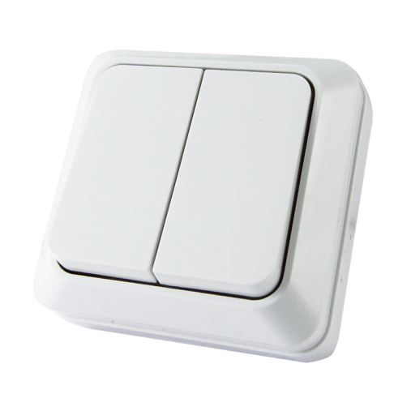
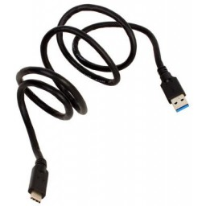

ГДЕ ЛОГИКА?
Компьютерная мышь

Slide 24
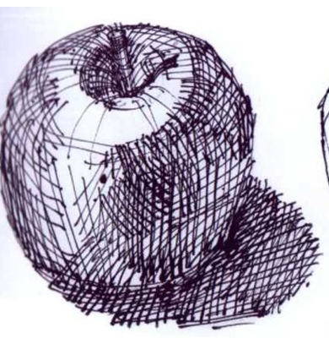
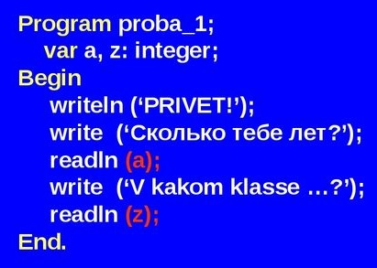
ГДЕ ЛОГИКА?
Штрих-код

Slide 25
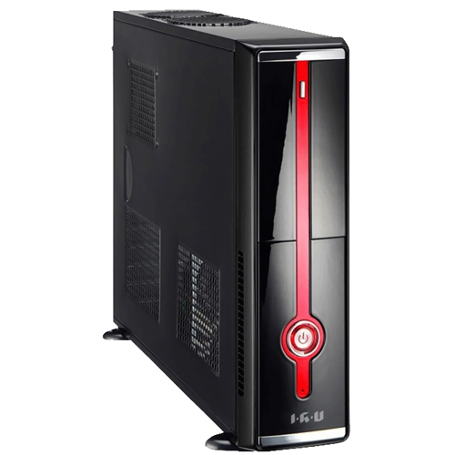
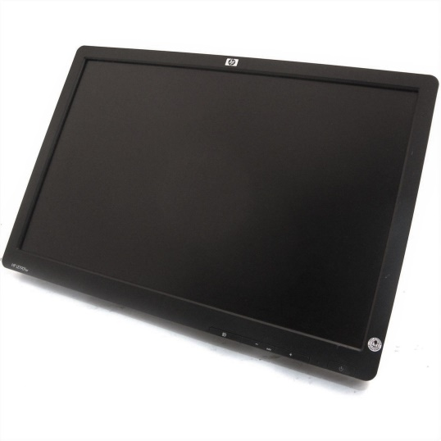
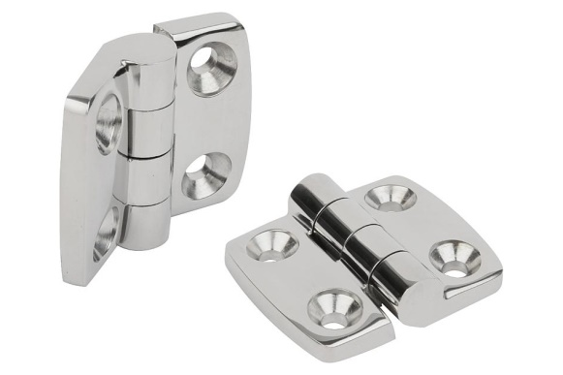
ГДЕ ЛОГИКА?
Ноутбук

Slide 26

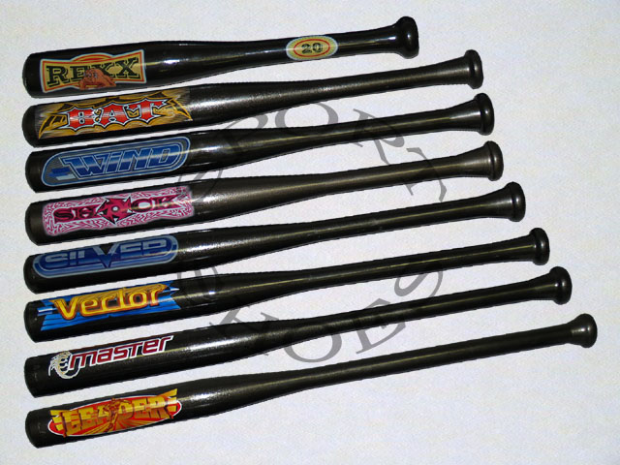
ГДЕ ЛОГИКА?
Килобит

Slide 27


ГДЕ ЛОГИКА?
Карта памяти

Slide 28
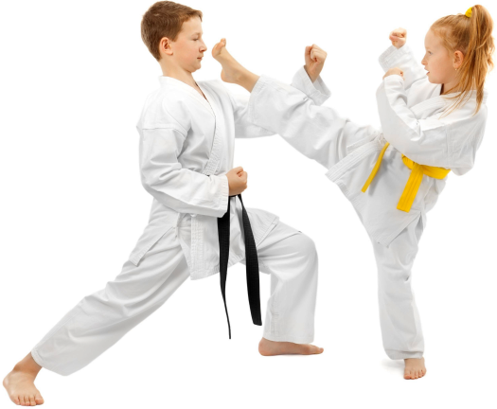
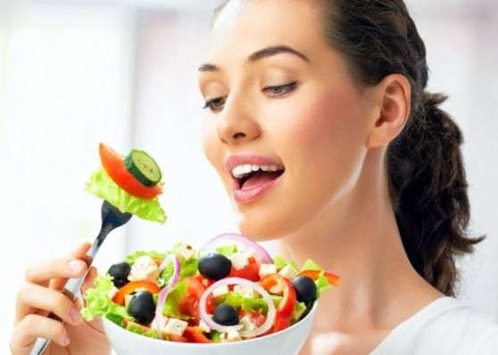
ГДЕ ЛОГИКА?
Блок питания

Slide 29


ГДЕ ЛОГИКА?
Facebook

Slide 30
3 раунд
Добей мудреца

Slide 31
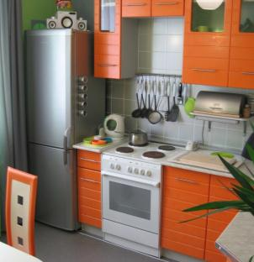
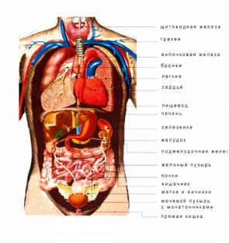

«Тридцать лет назад компьютеры были
на работе, потом они появились
у нас дома, а теперь — у нас в карманах.
Им осталось только забраться внутрь нас».
Сэм Винсент
американский сценарист
«Тридцать лет назад компьютеры были
на работе, потом они появились
у нас дома, а теперь — у нас в карманах.
Им осталось только забраться …….»
Сэм Винсент
американский сценарист

Slide 32
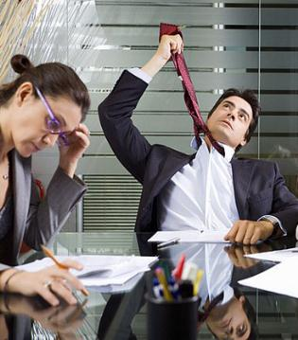
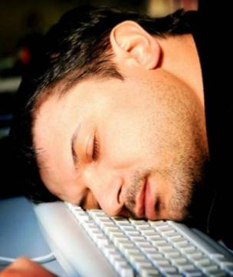
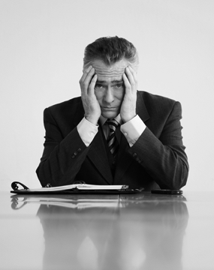
«Машины должны работать.
Люди должны …….»
Девиз компании IBM
«Машины должны работать.
Люди должны думать»
Девиз компании IBM

Slide 33

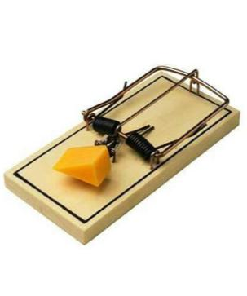
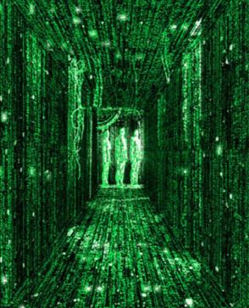
«Однажды в руки взяв компьютерную мышь,
оказываешься в мышеловке».
Михаил Мамчич
член союза журналистов РФ
«Однажды в руки взяв компьютерную мышь,
оказываешься в …….»
Михаил Мамчич
член союза журналистов РФ

Slide 34


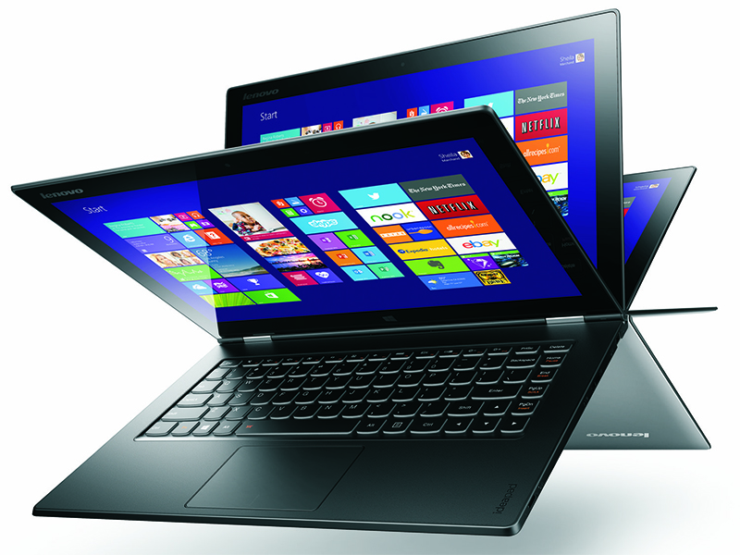
«У моих детей, конечно, будет компьютер.
Но первым делом они получат книги».
Билл Гейтс
«У моих детей, конечно, будет компьютер.
Но первым делом они получат …….».
Билл Гейтс

Slide 35
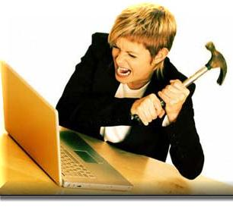
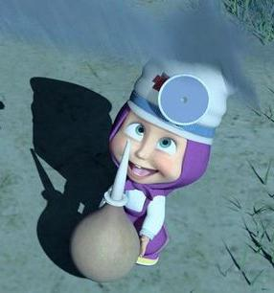
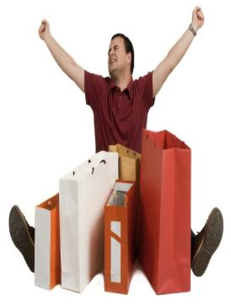
«Если у тебя на компьютере постоянно живут вирусы,
то ещё надо подумать, кому в первую очередь
надо лечиться».
Стас Янковский
политический деятель
«Если у тебя на компьютере постоянно живут вирусы,
то ещё надо подумать, кому в первую очередь
надо …….».
Стас Янковский
политический деятель

Slide 36
4 раунд
Убери лишнее

Slide 37




ГДЕ ЛОГИКА?

Slide 38




ГДЕ ЛОГИКА?

Slide 39




ГДЕ ЛОГИКА?

Slide 40




ГДЕ ЛОГИКА?

Slide 41




ГДЕ ЛОГИКА?

Slide 42
5 раунд
Чего не хватает

Slide 43


ГДЕ ЛОГИКА?

Slide 44


ГДЕ ЛОГИКА?

Slide 45


ГДЕ ЛОГИКА?

Slide 46


ГДЕ ЛОГИКА?

Slide 47

ГДЕ ЛОГИКА?

Slide 48

ГДЕ ЛОГИКА?

Slide 49


Приз за 2-е место

Slide 50

Приз за 1-е место

